Slide 1

Integroitu kasvinsuojelu (IPM) osana viljatilojen kestävää kasvintuotantoa
Sanni Junnila MTT
Sokerijuurikkaan viljelijöiden kasvinsuojelupäivä
Tuorla 26.3.2014 ja Säkylä 27.3.2014

Slide 2
TAUSTAA
* EU:n Puitedirektiivi kasvinsuojeluaineiden kestävästä käytöstä 2009
* Kansallinen toimintaohjelma ”NAPPI” keväällä 2011
* IPM keskeinen toimintaperiaate, käytettävä 2014
* IPM:n yleiset periaatteet määritelty asetuksessa

Slide 3
IPM = Integrated Pest Management; kasvinsuojelua kestävällä tavalla
FAO:n (Food and Agriculture Organization) määritelmän mukaan integroitu torjunta tarkoittaa kaikkien mahdollisten ja sopivien torjuntamenetelmien harkitsemista ja yhdistelyä pyrittäessä ehkäisemään kasvintuhooja-populaatioiden lisääntymistä
Kasvinsuojeluaineiden ja muiden kasvinsuojelukeinojen käyttö pidetään tasolla, joka on taloudellisesti perusteltu ja minimoi ihmisten terveydelle ja ympäristölle aiheutuvat riskit

Slide 4
Mitä on ipm?
”IPM on sitä että toimitaan luonnon kanssa samaan
suuntaan eikä sitä vastaan.”
- viljelijä Etelä-Pohjanmaalta –
Tilakohtaista, paikallisiin olosuhteisiin sovitettua kasvinsuojelua ja sen jatkuvaa kehittämistä ja uuden oppimista

Slide 5

Mitä on IPM?
IPM
yleiset
periaatteet,
direktiivi
2009/128 EY
Viljelijän
oikeudet:
• tieto
• välineet
• koulutus
• neuvonta
Suunnittele,
estä ja
ehkäise
Tarkkaile
Käytä torjun-
takynnyksiä
Dokumentoi
arvioi onnistu-
misesi ja opi
Paikallisiin
olosuhteisiin
sovitettu IPM
Harkitse ei-
kemiallisia
torjunta-
keinoja
Minimoi kasvin-
suojeluaineiden
käyttö vain välttä-
mättömimpään
Täsmätorju
ja minimoi
sivuvaikutukset
(levitysmenetel-
mät)
Ehkäise resis-
tenssin syntymi-
nen
IPM-palapelin suunnittelu: Irene Vänninen, MTT
IPM-palapeli: Irene Vänninen, MTT
Notes:
EU:n puitedirektiivin 128/2009 mukaan IPM koostuu kahdeksasta elementistä, joita sovelletaan paikallisissa olosuhteissa. Koska puitedirektiivin tavoite on vähentää kasvinsuojeluaineiden käytöstä mahdollisesti aiheutuvia riskejä, minimitason IPM-mallissa tulisi pyrkiä torjuntatarpeen määrittämiseen kasvintuhoojien ennustemallien tai niiden tarkkailun ja torjuntapäätöstä ohjaavien kynnysarvojen avulla. Torjuntaan tulisi käyttää valikoivia, torjuntaeliöitä säästäviä ja ympäristön kannalta mahdollisimman vaarattomia kemikaaleja.
Torjunta-aineiden käyttö IPM:n mukaisesti on siis riskiperusteista: ne otetaan käyttöön vain silloin, kun muut keinot eivät riitä. Haasteeksi voi tosin tulla se, että viljelijän oma riskikäsitys ja IPM:n mukainen riskikäsitys eroavat toisistaan. Viljelijä haluaa minimoida kasvintuhoojan esiintymisriskin ja sen aiheuttaman tuhoriskin. Ympäristön kannalta tavoite on sen sijaan minimoida käsittelyjen määrä tai laajuus.
Miten puutarhakasvien tuottajat suhtautuvat IPM:ään ja miten heille kannattaa IPM:n käytön syventämistä ja laajentamista perustella? Syksyllä 2011 pidetyissä marjantuottajien työpajoissa kentän viesti oli selvä: jos IPM:n käyttöönottoa perustellaan pakolla, yhteistyö loppuu siihen. On siis osattava toimia niin, että IPM-kehittämistyö perustellaan tiloille koituvilla hyödyillä eikä laista tulevana pakkona.

Slide 6
ipm EI OLE
Mv. Jussi Talvitie, KSS:n Kasvinsuojelupäivä 21.1.2014
Ei luomua vaikka voi olla lähellä sitä
Ei näennäisviljelyä
Ei maatalouskaupan pakettituote
Ei pysyvä pakettiratkaisu
Ei uhkapeliä; perustuu riskinarviointiin
Ei kasvinsuojeluaineiden käytön lopettamista
Ei rakettitiedettä
¤ IPM pohjautuu terveen järjen käyttöön
¤ On kestävä, tehokas tapa toimia=lupa tuottaa
¤ On ongelmanratkaisua taloudellisesti, yhteiskunnallisesti ja ympäristöllisesti kestävästi luomatta uusia ongelmia

Slide 7
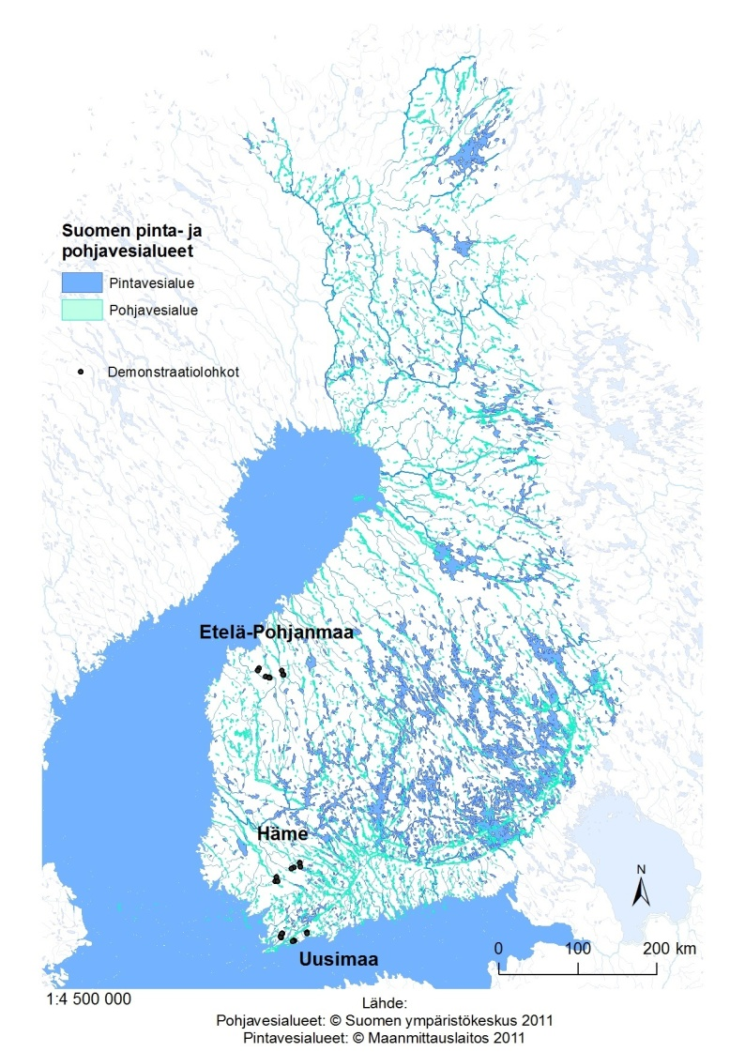
Kasvinsuojeluaineiden ympäristöriskien vähentäminen pohjoisissa oloissa
PesticideLife 2010-2013
Kokonaisbudjetti 1,02 M€
EU LIFE + 50 %
Hankekumppanit: MTT, Tukes, NSL
Kohde: viljanviljely
tuotantoalasta 58 %
-pinta-alasta 10 % pintavesiä
-pinta-alasta peltoja 6,8 %
-järviä 187 000 kpl, jokia 25 000 km

Slide 8
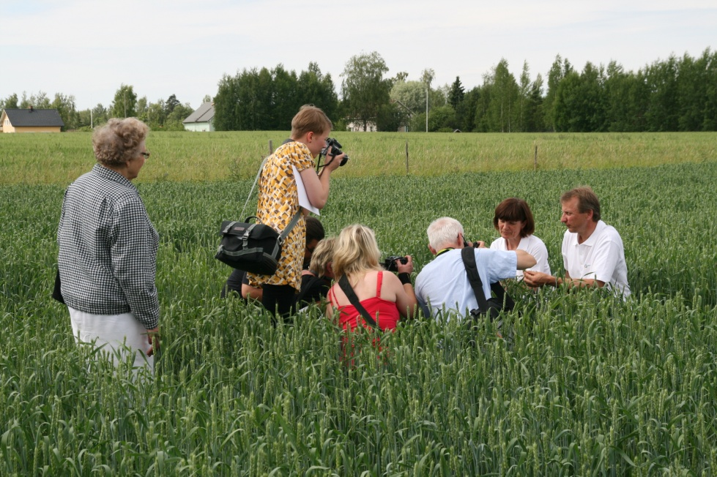
Hankkeen tavoitteet
-Tukea NAPin toimeenpanoa ja päivitystä (5 vuosittain)
-Tehdä IPM ajattelua ja toimintaa tutuksi
-Tuottaa uutta IPM tietoa, soveltaa
ja kehittää vanhaa päätöksenteon
ja koulutuksen tueksi
-Verkostoitua, viestiä, julkaista
Kotimaassa
Nordic Baltic maissa
-Kehittää riski-indikaattori kasvinsuojeluaineiden
ympäristöriskien ja vaikutusten mittaamiseksi ja NAP:n toteutumisen arvioimiseksi: HAIR-indikaattorit + USETOX

Slide 9
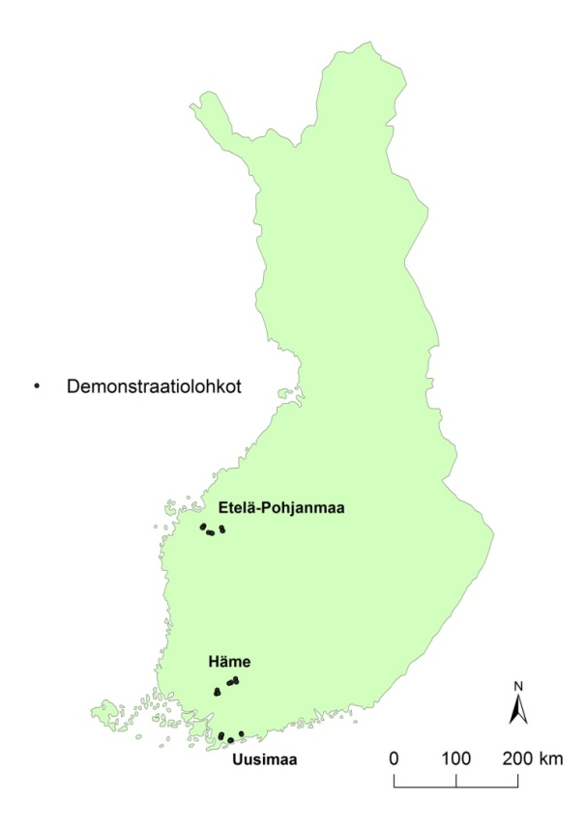
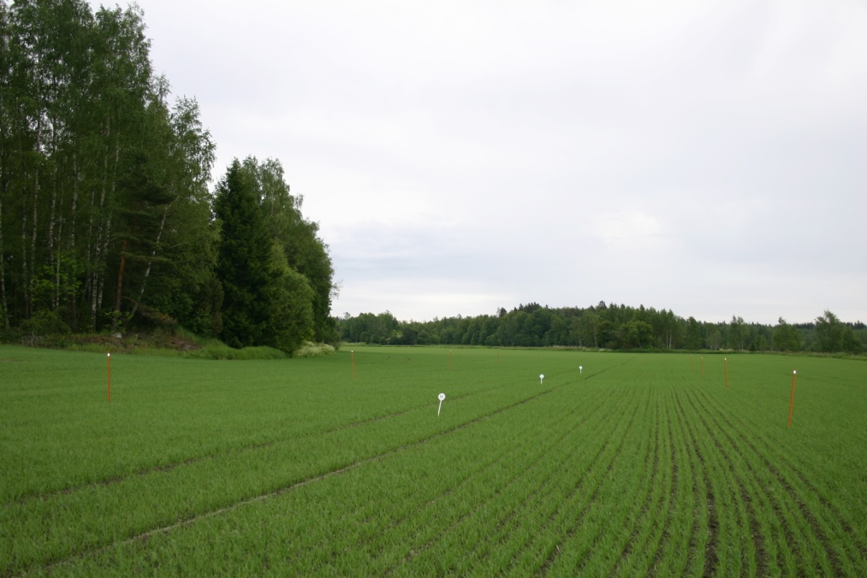
Kokemusta ja tietoa IPM demonstraatioista 2010-2012
Kolme aluetta, yhdeksän maatilaa, yhteensä 77 viljalohkoa
2010 – 2012 yhteensä lohkoja
Ohraa 28
Kevätvehnää 25
Kauraa 11
Syysvehnää 8
Ruista 4
Viljelijän kasvinsuojelusuunnitelmat →
Kasvinsuojelun tarpeenmukaisuus

Slide 10
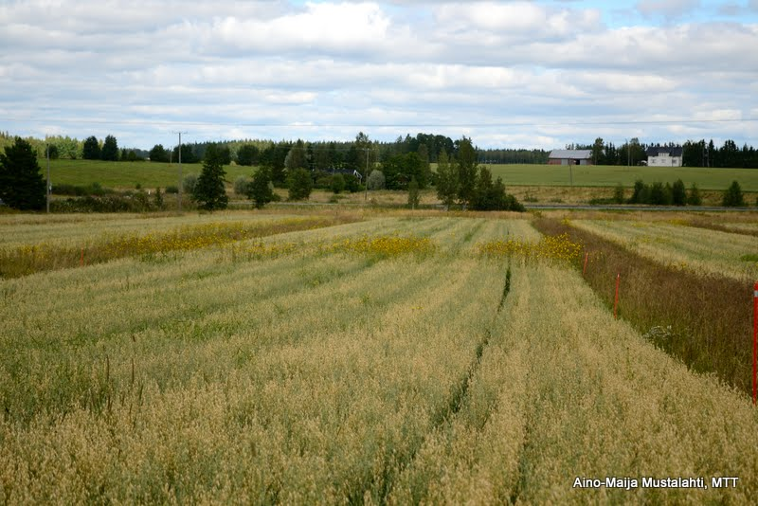
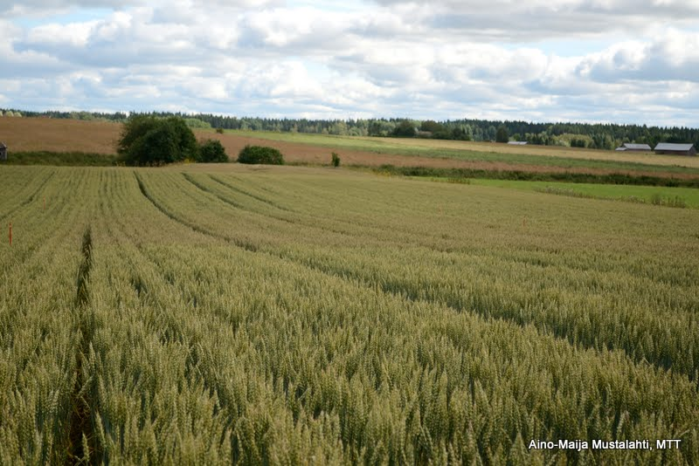
IPM DEMONSTRAATIOT VILJOILLA
Kemiallisen kasvinsuojelun
tarpeenmukaisuus
Tarkkailu
Kynnysarvot:
kirvat, tähkäsääsket,kasvitaudit
Kasvitautiennustemalli
Peltomittakaavan koeruudut:
    Ei fungisidia (F-)
    Ei herbisidiä (H-)
    Ei insektisidiä (I-)
    Kaikki käsittelyt (HFI)
KAURA
Sato 5500 kg
Sato H-
-18 %
KEVÄTVEHNÄ
Sato 6860 kg
Sato F-
-30 %

Slide 11
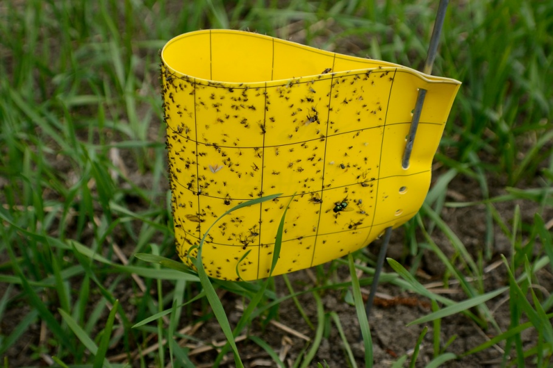
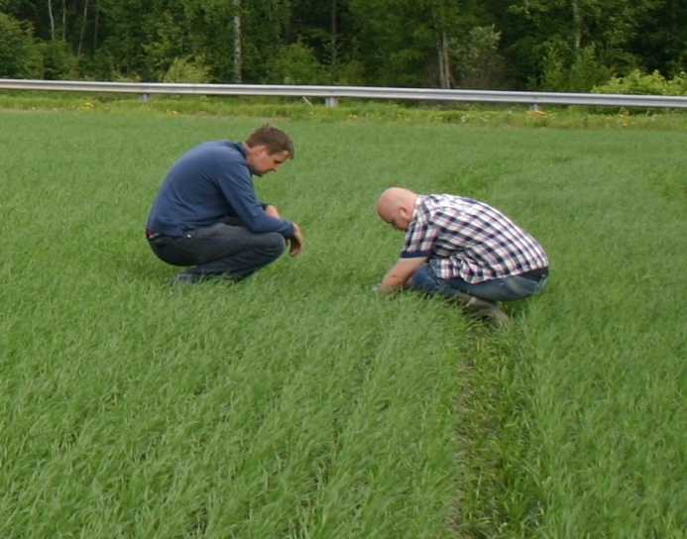
Tarkkailu ja havainnointi
Tehtyjen havaintojen, laskentojen ja näytteiden tarkoitus:
Auttaa ruiskutuspäätöksen teossa: kasvintuhoojatilanne → kynnysarvot
Antaa tietoa käsittelyn tehokkuudesta ± käsittely
Antaa tietoa käsittelyn vaikutuksesta satoon ja sen laatuun ± käsittely
Kasvitaudit ja rikkakasvit havainnoitiin kolmesti kasvukauden aikana
Tuhohyönteisten kelta-ansa seurantaa kevätviljoilla 2-4 viikkoa
Kirvojen laskenta ja tähkäsääskien havainnointi (vehnä) kahdesti

Slide 12
Tuhoeläimiä niukasti 2010-2012
Tähkäsääskien kynnysarvot eivät ylittyneet vehnällä
Kynnys on 3 sääskeä/20 kasvia (1 / 6-7 tähkää)
2010 ruiskutettiin 4 vehnälohkoa tarpeettomasti
-> viljelijät luopuivat rutiiniruiskutuksista jatkossa,
luottivat havaintoon
Kirvojen kynnysarvot ylittyivät vain Uudellamaalla 2011-12
Kynnysarvo ylittyi 7 lohkolla, 3 ruiskutettiin, 2 kannattavaa
Kynnys pensoessa: kirva joka 5. kasvissa.
Kynnys korrenkasvunaikaan: kirvoja >5 kortta kohden

Slide 13
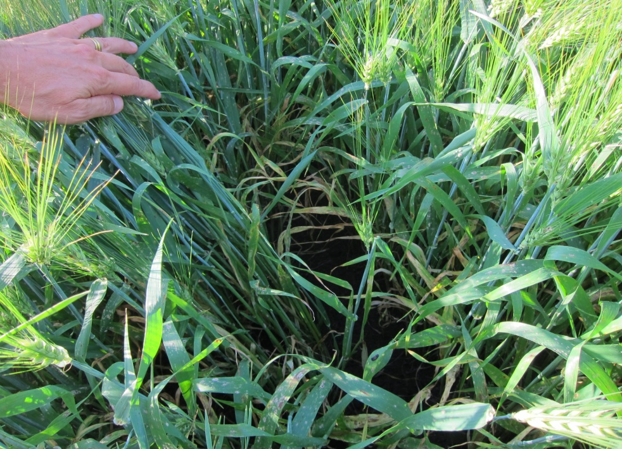
Kasvitautien torjuntatarpeen arviointiin vaikuttavat (erikoistutkija Marja Jalli)
Kasvilaji
Kasvilajike
Viljelykierto – esikasvi
Muokkausmenetelmä
Kylvösiemenen kunto
Kasvuston kunto
Talven sääolosuhteet
Ilmalevintäisten kasvitautien esiintyminen naapurimaissa
Edeltävät sääolosuhteet: sade, lämpötila, suhteellinen kosteus
Lähipäivien sääennuste

Slide 14
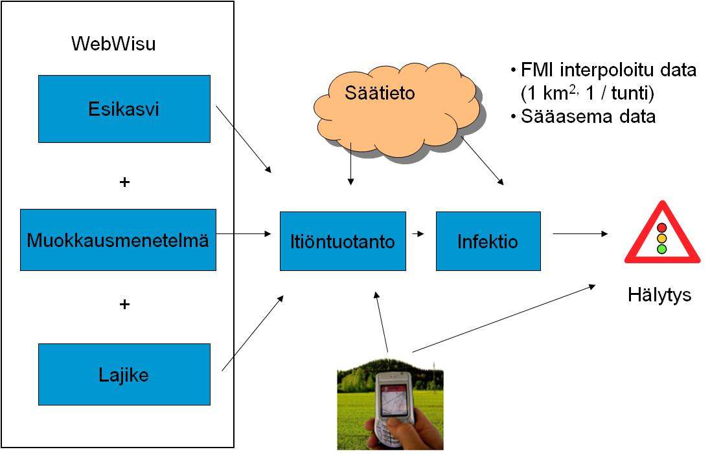
WisuEnnuste kasvitautiennustemalli
Ohran verkkolaikku, vehnän piste- ja ruskolaikku
Lohkokohtainen arvio taudin esiintymisen todennäköisyydestä
ProAgria, NSL,
MLOY, MTT

Slide 15
Kasvitautien kynnysarvot viljan pensoessa, lippulehti- ja tähkälletulovaiheessa
Kaikki kasvitaudit viljan pensastumisvaiheessa:
tautien oireita esiintyy 20 %:ssa kasveja, 6:ssa 30 kasvista
Ohra, kaura ja ruis:
lehtilaikkutaudit lippulehtivaiheessa
Kevät- ja syysvehnä:
lehtilaikkutaudit tähkälletulovaiheessa
  tautien oireita esiintyy vähintään 17 %:ssa tutkituista lehdistä => 15 oireista lehteä / 90 lehteä, tarkastetaan 3 ylintä lehteä 30 viljakasvista (15/90 lehteä)
  KYNNYSARVO YLITTYI 40 %:lla lohkoista, n. 60 % ruiskutettiin, kannattavia ruiskutuksia n. 85 %

Slide 16
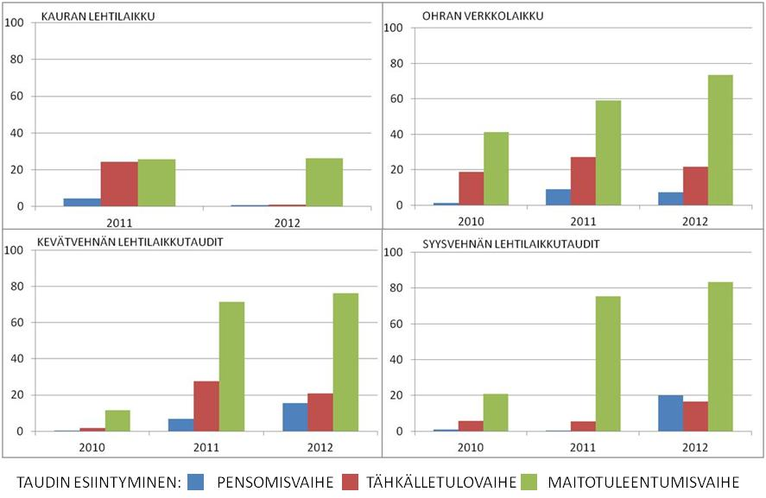
Tautien määrä suurin 2012
Kasvitautien vaikutus sadon määrään ja laatuun suuri
KAURA
OHRA
KEVÄTVEHNÄ
SYYSVEHNÄ

Slide 17
Fungisidikäsittelyjen vaikutus satoon
KAIKKI S-VILJAT K-VILJAT KAURA VEHNÄ OHRA

Slide 18
Fungisidikäsittelyjen vaikutus jyvän kokoon (tsp)
KAIKKI S-VILJAT K-VILJAT KAURA VEHNÄ OHRA
7 % 5% 3 % 0% 7 % 4 %

Slide 19
Rikkakasvit torjuttiin kemiallisesti kaikilta lohkoilta
Viljalohkoilla rikkakasveja keskimäärin 170 kpl/m²
Rikkakasvien kuivapaino pieneni keskimäärin 86 %
Rikkakasvien lukumäärä laski keskimäärin 70 %
  Kuivapaino pieneni yli 80% noin 2/3 osalla lohkoista
  Lukumäärä pieneni yli 80 % 1/3 osalla lohkoista
Ei tehoeroja syys- ja kevätviljojen eikä herbisidien välillä
  Savikkaa ja pillikettä yli 10 x määrä kynnetyillä lohkoilla
  Peltolemmikkiä ja linnunkaalia vastaavasti enemmän suorakylvössä
  Peippien ja orvokkien lukumäärä ei pienentynyt merkitsevästi
  Monivuotisessa suorakylvössä ilman glyfosaattia sato pieneni 30-70 %

Slide 20
Rikkakasvien esiintyminen: kyntö>< suorakylvö

Slide 21
Herbisidikäsittelyjen vaikutus satoon
KAIKKI S-VILJAT K-VILJAT KAURA VEHNÄ OHRA
9 % 9 % 9 % 12 % 9 % 5 %

Slide 22
Rikkakasvien torjunnan kannattavuus
riippuvainen viljan hinnasta
PesticideLife: 77 viljalohkon tulosaineisto (tutkija Heikki Jalli)
kg/ha
Aine + ruiskutus 45 €/ha
6 per kämmenen ala
2 per kämmenen ala

Slide 23
Herbisidiresistenssin ehkäisy huomioitiin
77 LOHKOA/ 26 vuodessa
15
15
6
3

Slide 24
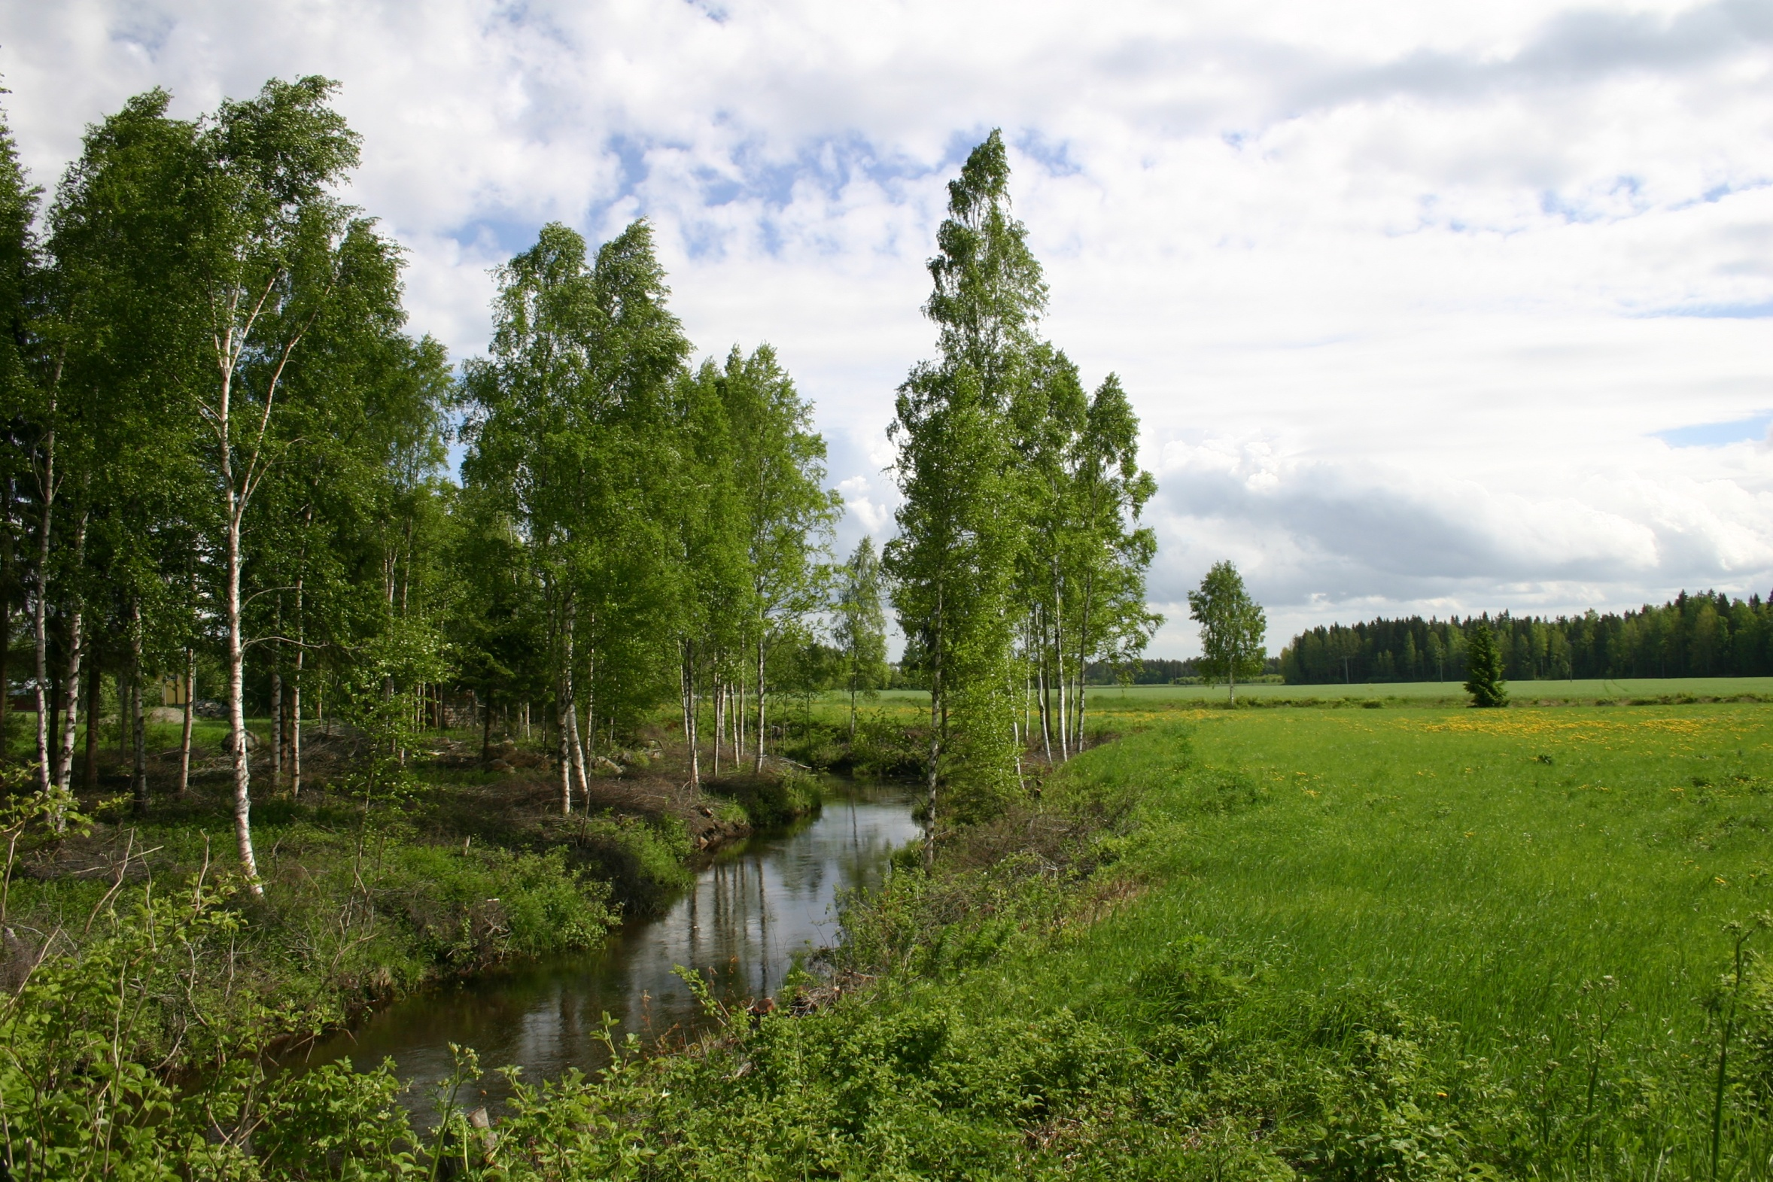
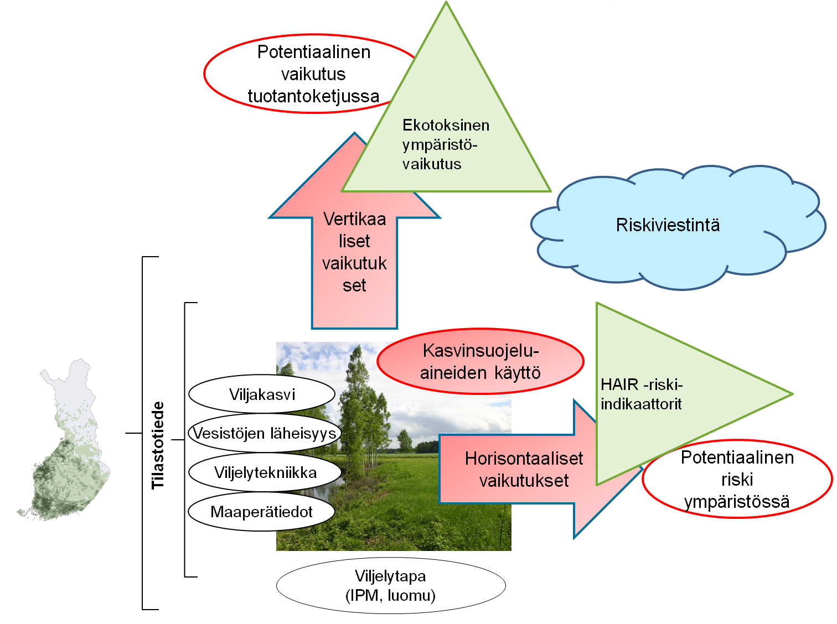
    Kasvinsuojeluaineiden myynti- ja käyttötiedot
Ympäristöriskien- ja vaikutusten laskeminen HAIR riski-indikaattorit + USETOX- malli

Slide 25
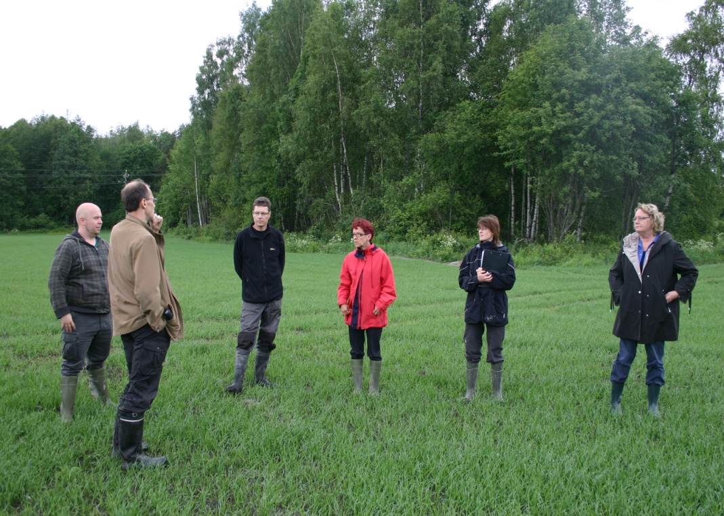
Verkostoituminen
Viljelijäyhteistyö: demonstraatiotiloja 9, sopimustiloja 32
pellonpiennartapahtumat 9 kpl
Hankekumppanit: MTT, Syke, Tukes ja NSL MTT/kasvinsuojelututkijat/tekniset
Muut kasvinsuojeluhankkeet IPM APU, VIPM, Teho Plus
MMM/Tike: kasvinsuojeluaineiden käytön pilottiaineisto 2007
Kasvinsuojeluseura KSS
Berner OY, Raisio Yhtymä, Kesko,
Boreal Kasvinjalostus, Yara
Nordic-Baltic yhteistyö
NJF IPM työryhmä, seminaari 2012

Slide 26
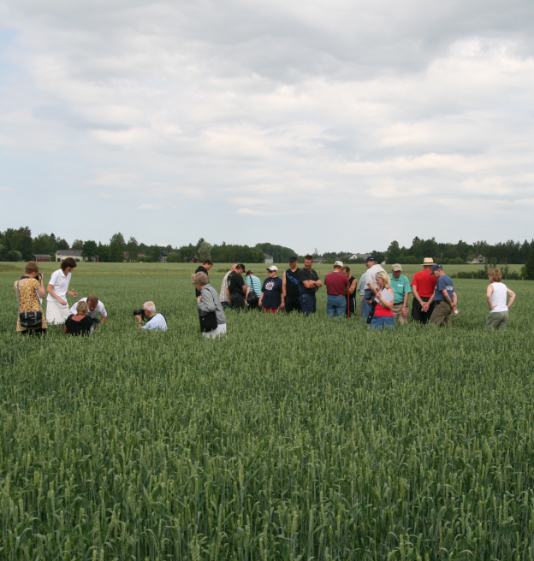
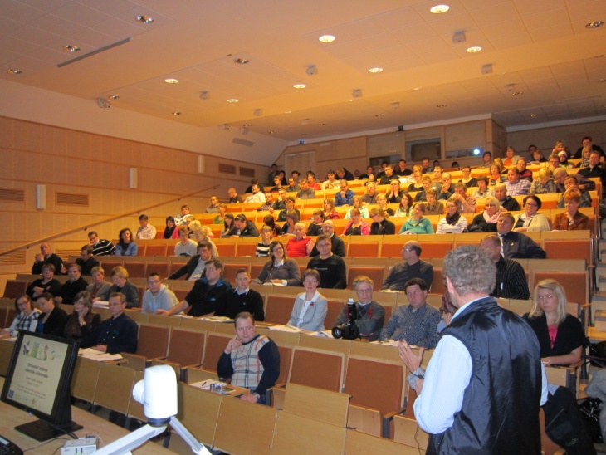
Viestintä
www.mtt.fi/pesticidelife FI, EN, SE
Esitelmät, yli 155
Artikkelit, noin 100
Posterit, noin 20
3 IPM koulutusvideota
MTT Raportti sarjan julkaisut:
20, 105, 107, 108, 109
IPM tietoalusta/portaali kehitystyö
IPM Matriisityö 2012-2013: MTT, Tukes, HY, KSS Puutarhaliitto: viljelykasvikohtainen kasvinsuojelutietämys ja
tietoaukkojen kartoitus >> tutkimustarpeet

Slide 27
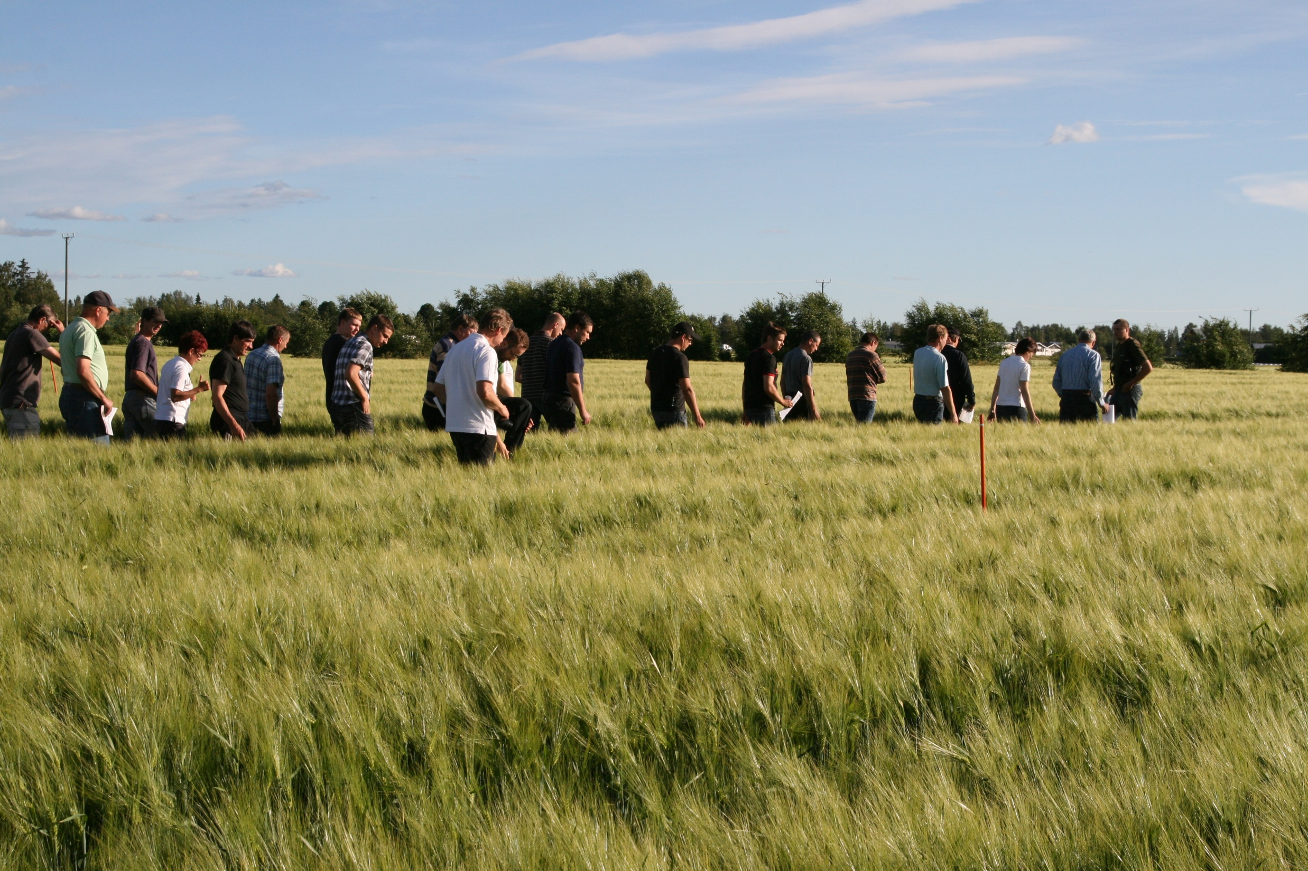
Kiitos !
Lämmin kiitos

